Slide 1
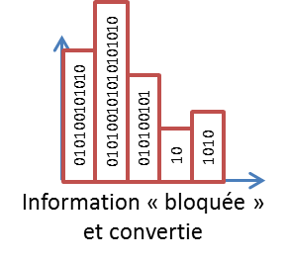
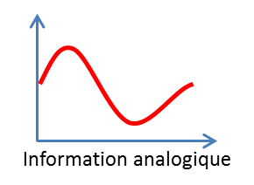
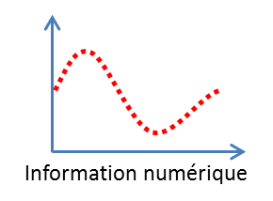
Chaîne d’information
Grandeur
physique
ACQUERIR
« Convertir »
Capter
Amplifier
Filtrer
Grandeur physique
(analogique)
Grandeur électrique
(analogique)
Grandeur électrique
(analogique)
Grandeur électrique
(analogique)
Grandeur électrique
(analogique)
CODER
TRAITER
Échantillonner
Bloquer
Convertir en information numérique
Filtrer, convertir …

Slide 2
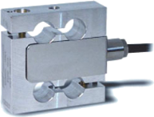
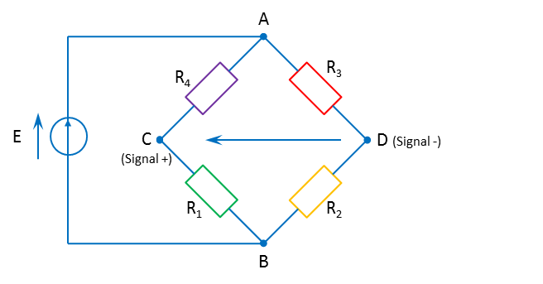
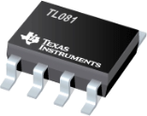
Chaîne d’information
Effort (N)
ACQUERIR
Corps d’épreuve
Pont de Wheatstone
Amplificateur
Filtre
Convertisseur Analogique – Numérique
Allongement (m)
Grandeur électrique
Grandeur électrique
(analogique)
Grandeur électrique
(analogique)
Grandeur électrique
(numérique)

Slide 3
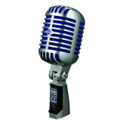
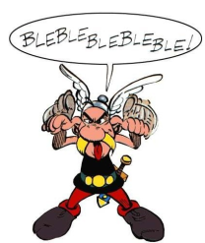
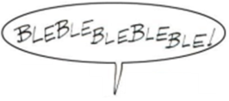
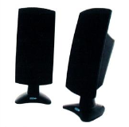
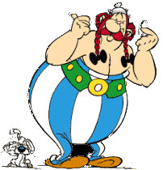
CAN
Codage en binaire
010100101010101010
010100101010
010100101
1010
10
Information analogique
Information numérique
Information binaire
Traitement
CNA
Transcodage
numérique
Information analogique
Information numérique

